Slide 1
Deep Residual Learning for Image Recognition

Slide 2
요약
문제: 신경망이 깊어질수록 성능은 높아지지만 훈련은 어려워진다.
해결: 참조되지 않은 함수를 학습하는 대신 layer input을 참조하는 잔차 함수를 학습하여 깊은 신경망에서의 정확도를 높인다.

Slide 3
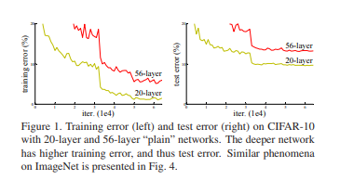
Degradation Problem
모델이 깊어질 때 나타나는 문제 중 하나
일정 이상 깊이를 지닌 레이어에서 정확도가 정체되고, 더 깊어질 경우 오히려 정확도가 낮아지는 현상
Overfitting과 달리 train error와 test error가 모두 증가한다.

Slide 4
Degradation Problem의 원인
기본 모델에 입력값을 그대로 전달하는 identity mapping layer를 추가하여 실험한 결과, 기본 모델보다 성능이 감소했다.
깊은 모델의 성능은 기본 모델에 비해 감소하지 않는 것이 정상임에도 이러한 결과가 나왔다는 것은, 모델이 깊어지면 최적화가 어려워짐을 나타낸다.

Slide 5
Residual mapping
원하는 기본 매핑을 H(x)라 할 때, 누적된 비선형 레이어를 F(x)=H(x)-x로 정의되는 새로운 매핑 F(x)에 맞추고, 원래 매핑은 F(x)+x로 계산한다.
현재 mapping의 출력값과 이전 mapping의 출력값을 더한 상태로 출력값이 산출되므로, 이전 결과에서 변한 나머지(residual)만을 학습하여 학습 속도를 단축할 수 있다. 즉, H(x) 전체를 학습하는 대신 x를 제외한 F(x)에 대해서만 학습을 진행할 수 있다.

Slide 6
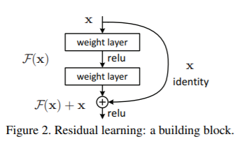
Shortcut connection
Identity mapping을 이용해 다른 layer를 건너뛰어 입력값을 전달하고, layer를 통과하여 얻은 결과값에 입력값을 더해 출력값을 얻는다.

Slide 7
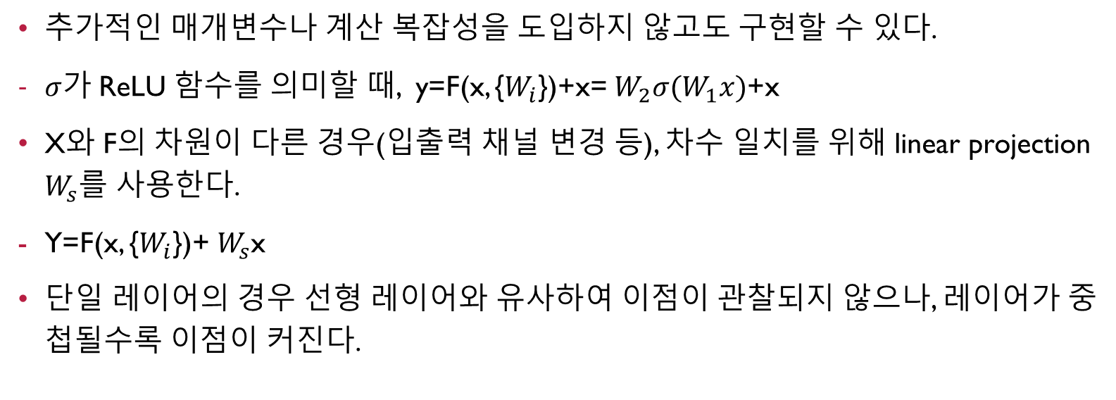
Shortcut connection의 함수화
추가적인 매개변수나 계산 복잡성을 도입하지 않고도 구현할 수 있다.
$σ가$ ReLU 함수를 의미할 때, y=F(x, {$W_{i}$})+x= $W_{2}σ(W_{1}x)$+x
X와 F의 차원이 다른 경우(입출력 채널 변경 등), 차수 일치를 위해 linear projection $W_{s}$를 사용한다.
Y=F(x, {$W_{i}$})+ $W_{s}$x
단일 레이어의 경우 선형 레이어와 유사하여 이점이 관찰되지 않으나, 레이어가 중첩될수록 이점이 커진다.

Slide 8
Plain Network
VGG net을 참고하여 구성
Feature map의 크기가 같은 경우 filter 수 일치
Feature map의 크기가 반으로 감소하면 filter의 수를 2배로 증가
레이어 당 시간 복잡도를 동일하게 유지

Slide 9
RESidual Network
Plain network에 shortcut connection 도입
F(x)와 x의 차원을 맞추기 위해 zero-padding 및 linear projection 사용

Slide 10
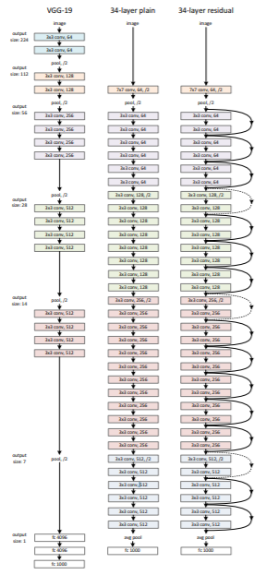
Implementation
image resized 224 * 224
Batch normalization BN
Initialize Weights
SGD, mini batch 256
Learning rate 0.1
Iteration 60 * 10^4
weight decay 0.0001, momentum 0.9
No dropout

Slide 11
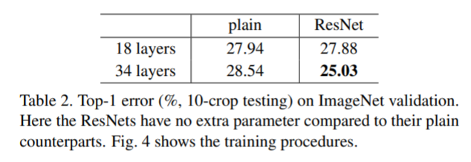
결과

Slide 12
추가-차원 증가
차원 증가를 위해 zero-padding 사용
차원 증가를 위해 projection shortcut 사용
2+identity shortcut을 projection shortcut으로 대체
성능은 3, 2, 1 순으로 높았다. 1은 shortcut이 적용되지 않아 residual learning이 이루어지지 않았기에 성능이 미세하게 낮았고, C의 경우 projection shortcut을 위해 parameter가 추가되며 차원이 증가했기에 성능이 상승했다. 단, 해당 논문에서는 병목 구조화 시 복잡도를 고려해 2번을 적용했다.

Slide 13
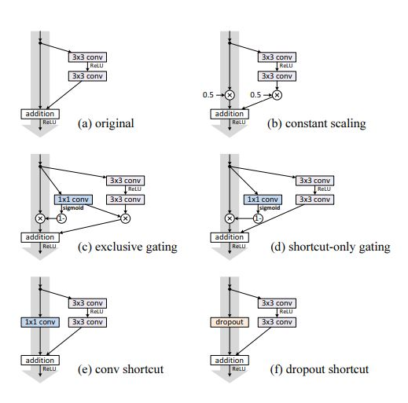
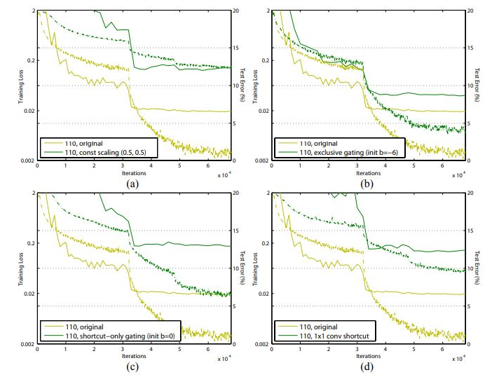
추가-skip connection
후속 논문 Identity-Mappings-in-Deep-Residual-Networks에서는 shortcut의 형태에 다양한 variation을 주어 성능을 실험했다.
테스트 결과, 구조가 단순해 정보를 directly하게 전달하는
(a) original 형태에서 가장 높은 성능을 보였다.

Slide 14
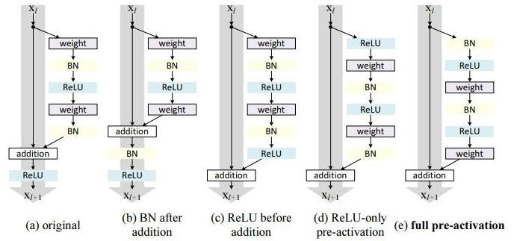
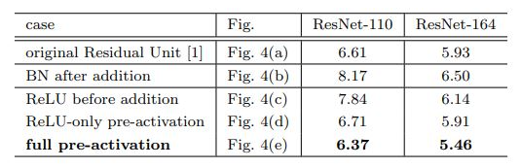
추가-activation function
후속 논문 Identity-Mappings-in-Deep-Residual-Networks에서는 activation function의 형태에 다양한 variation을 주어 성능을 실험했다.
실험 결과, activation function이 x와 F(x)에 모두 영향을 미치는 기존 구조와 달리 activation function이 F(x)에만 영향을 미치도록 바꾸고 activation function 적용 전에 정규화를 진행하도록 바꾼 full pre-activation의 성능이 가장 높았다.

